Slide 1
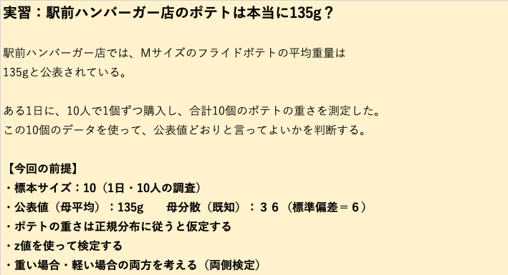

Slide 2

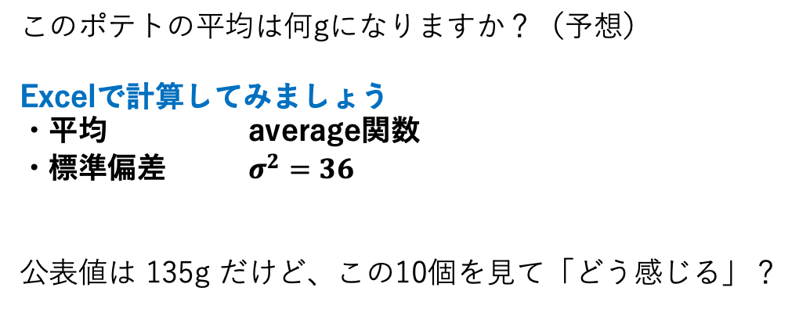
1. データを見る（記述統計の復習）
このポテトの平均は何gになりますか？（予想）
Excelで計算してみましょう
・平均 average関数
・標準偏差 $σ^{2}=36$
公表値は 135g だけど、この10個を見て「どう感じる」？

Slide 3
2. 「仮定」を入れる（帰無仮説の導入）
Excelに値を入れてみよう
・公表値（μ） 135
ここからは「この店の平均は 135g だと仮定する」という立場で考えます。
もし本当に 135g だとしたら、この平均（130g）は「よくある」？「珍しい」？

Slide 4
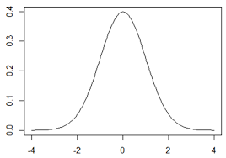
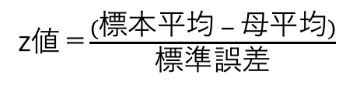
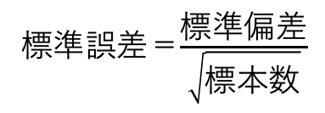
3. Z値を作る（珍しさの位置）
Excelの次の値をセルに入れましょう
・標準誤差 1.897
・z値 -2.64
Z値は平均との差を「ばらつき基準で見た位置」です。
Z = -2.6 って、分布の「真ん中」？「端っこ」？
標準誤差＝$\frac{標準偏差}{\sqrt{標本数}}$
z値＝$\frac{(標本平均 − 母平均)}{標準誤差}$

Slide 5
4. p値を初めて出す（珍しさを確率に）
Excelの次の値をセルに入れましょう
・【p値(両側)】 0.0084
この p値は、「135g だと仮定したとき、これくらいズレる確率」です。
0.8% って、多い？少ない？
p値 = 2*(1-NORM.S.DIST(ABS(z値),TRUE))

Slide 6
5. 判断する（初めて有意水準を出す）
Excelの次の値をセルに入れましょう
・有意水準 0.05
p値 と 有意水準を 比較
判断文を 自分の言葉で完成させましょう
仮定した結果がほとんど起きないなら、その仮定を疑う。

Slide 7
6. 最終判断
p値と有意水準の比較
帰無仮説を棄却
これは、「フライドポテトの平均重量が公表値 135g である」と仮定した場合に、
今回のような標本平均が得られる確率が5%よりも小さいことを意味する。
つまり、この結果は偶然としては非常に起こりにくいと判断できる。
したがって、この店のポテトは公表値135gどおりとは言えない。

